Slide 1
به نام خدا

Slide 2
فهرست:
تاریخچه
اتمسفر چیست
ابزارهای فشار سنجی
اندازه گیری فشار
انواع فشار سنج
واحد فشار
تغییرات فشار
کمر بندی های فشاری در جهان
تغییرات زمانی فشار

Slide 3
تاریخچه
برای اندازه‌گیری فشار جو از هواسنج استفاده می‌شود. این دستگاه در قرن ، طراحی شد. هفدهم توسط ایوان گلیستا توریچلی
(Evangelista Toricelli) ، شاگرد گالیله (Galileo) طرح کلی آن به صورت لوله‌ای پر از جیوه است که وقتی در تشتک جیوه برگردانده می‌شود، همه جیوه آن خالی نمی‌گردد. در این حالت ارتفاع ستون جیوه در لوله نمادی از فشار خواهد بود

Slide 4
اتمسفر چیست؟
در لایه‌های جو زمین فشار ناشی از هوای محیط به چگالی هوا و ارتفاع از سطح زمین ، دمای هوا و سرعت وزش باد وابسته است. این فشار بیشترین مقدارش را در سطح دریا دارد و در ارتفاعات بالا به شدت با تابع نمایی کاهش می‌یابد. برای همین است که در بالای کوه تخم مرغ زودتر پخته می‌شود و یا اینکه آب سریعتر می‌جوشد، زیرا فشار هوا پایین بوده و دما نیز ارتباط مستقیم با فشار هوا دارد. با این حال بر حسب رنج فشار جو زمین رابه لایه‌هایی طبقه بندی نموده‌اند. بد نیست بدانید که این فشار به تغییرات شدت تابش نور خورشید نیز بستگی داردو در اثرتوان تابش بالاافزایش مییابد.

Slide 5
اندازه‌گیری فشار
توریچلی از یک لوله که انتهای آن مسدود شده بود، برای اندازه‌گیری فشار استفاده کرد. لوله را پر از جیوه کرد سپس آن را در یک ظرف در باز جیوه به صورت وارونه قرار داد. دراین حالت سطح جیوه در لوله پایین آمد، اما لوله کاملا از جیوه خالی نشد. فشار جیوه وارد بر سطح جیوه داخل ظرف ، نگه‌دارنده ستون جیوه در داخل لوله است. فضای بالای سطح جیوه داخل لوله تقریبا بطور کامل ، از هوا خالی است. چون جیوه در دمای اتاق چندان فرار نیست، فقط مقدار اندکی از بخار جیوه این فضا را اشغال می‌کند. به همین جهت ، عملا بر سطح جیوه داخل لوله فشاری وارد نمی‌شود

Slide 6
فشار داخل لوله در سطح مرجع فقط از وزن ستون جیوه ناشی می‌شود. این فشار در سطح با فشار جو خارج لوله برابر است. هنگامی ‌که فشار جو افزایش می‌یابد، جیوه را در ستون به بالا می‌راند. به خاطر دارید که فشار عبارت از نیروی وارد بر واحد سطح می‌باشد. به همین جهت ، سطح مقطع لوله خواه نسبتا بزرگ باشد یا کوچک ، یک فشار جو معین ، جیوه درون لوله را در ارتفاعی یکسان نگه می‌دارد
.

Slide 7
        واحد فشار
      از جمله واحد هایی که برای بیان فشار بکار میرود پاسکال است ، معروفترین واحد از این گروه فشار بر حسب طول ستون جیوه است که بر حسب میلیمتر و سانتیمتر ویا اینچ جیوه بیان میگردد از واحد های دیگر که میتوان نام برد میلی بار است کاربرد زیادی در مباحث فشار دارد همچنین می توان از کیلو گرم بر سانتیمترمربع و یا گرم باری است C.G.S بر سانتیمتر مربع نام برد واحد فشار در سیستم

Slide 8
انواع فشار سنج
فشارسنج فلزی
فشارسنج جیوه ای
  فرتین
  تونلو

Slide 9

فشار سنج جیوه ای
این فشار سنج اساساً از یک لوله خالی از هوا درست شده است که یک طرف آن مسدود و طرف دیگر آن که باز است در ظرف پر از جیوه فرو برده شده است. فشار هوای بیرون ، جیوه را از منبع به سمت داخل لوله می‌راند. جیوه تا حدی که وزن آن در داخل لوله ، دقیقاً معادل نیروی ناشی از فشار هوا گردد در لوله فشار سنج بالا می‌رود و سپس در حالت تبادل و سکون باقی می‌ماند. با تغییر فشار هوا ، سطح جیوه در داخل لوله نیز بالا و پایین خواهد رفت. در شرایط نرمال جیوه به اندازه 92/29 اینچ یا 760 میلیمتر در لوله بالا می‌آید که فشاری معادل 15/1013 میلی بار است. جیوه در داخل لوله فشارسنج به دلیل خاصیت کشش سطحی دارای یک سطح محدب است که هنگام تعیین فشار، باید بالاترین سطح محدب قرائت شود
برگشت

Slide 10
فشار سنج فلزی
فشارسنج فلزی وسیله‌ای است مکانیکی که از یک محفظه قوطی شکل استوانه‌ای بدون هوا تشکیل شده است؛ با تغییر فشار هوا این محفظه منقبض یا منبسط می‌شود. با یک سیستم نسبتاً پیچیده که مرکب از تعدادی اهرم و قرقره است این تغییرات بزرگ شده و به یک عقربه که بر روی صفحه مدرجی حرکت می‌کند، منتقل می‌شود. یک شاخص متحرک که می‌تواند در یک نقطه ثابت شود بر روی فشار سنج تعبیه شده است تا بتوان تغییرات فشار را نسبت به آخرین قرائت اندازه گیری کرد
برگشت

Slide 11
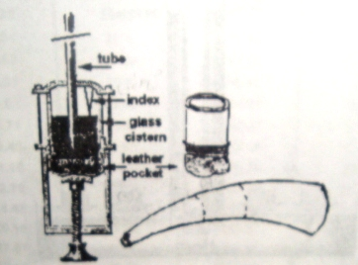
فشار سنج جیوه ای فرتین
مخزن اين فشار سنج از جنس شيشه بوده و جيوه از بيرون قابل تشخيص است اما قسمت زيرين مخزن از جنس فلز مي باشد . يك كيسه قابل انعطاف چرمي در داخل قسمت فلزي وجود دارد كه با فشار يك پيچ مي توان جيوه را به سمت بالا رهاند . در نتيجه مي توان سطح جيوه را بر شاخصي كه در قسمت سقف مخزن متصل است مماس نمود يا در حالت ديگر سطح جيوه در داخل مخزن ثابت است و پيچ به شاخص متصل است لذا شاخص متحرك است و مي توان آن را بر سطح جيوه مماس نمود ، ورنيه بايد مماس بر بالاترين سطح جيوه باشد
برگشت

Slide 12
فشار سنج جیوه ای تونلو
در این فشار سنج کف مخزن جیوه ثابت بوده و مخزن از جنس فلز است به طوری که جیوه داخل مخزن قابل رویت نیست با توجه به اینکه کف مخزن جیوه ثابت است در اثر نوسانات سطح جیوه داخل لوله ،سطح جیوه در مخزن هم بالا و پایین خواهد رفت لذا صفر خط کش اندازه گیری ثابت نخواهد بود چون در این جا تنظیم سطح جیوه را نداریم بایستی عمل تنظیم را روی خط کش اندازه گیری انجام دهیم .
برگشت

Slide 13

فشار نگار
فشار نگار مشابه فشارسنج فلزی است با این تفاوت که اثر تغییرات فشار در محفظه بدون هوا ، به یک قلم انتقال داده شده و قلم بر روی کاغذی که دور یک استوانه چرخان پیچیده شده است خط پیوسته‌ای را رسم می‌کند. محور عمودی این صفحه بر حسب واحد فشار و محور افقی آن بر حسب زمان مدرج شده است که معمولاً برای هر دو ساعت یک خط وجود دارد. فشار نگارهای دقیقی هم ساخته شده است که قادرند تغییرات فشار را تا یک دهم میلی بار اندازه گیری نمایند، این دستگاهها میکرو باروگراف نامیده شده‌اند

Slide 14
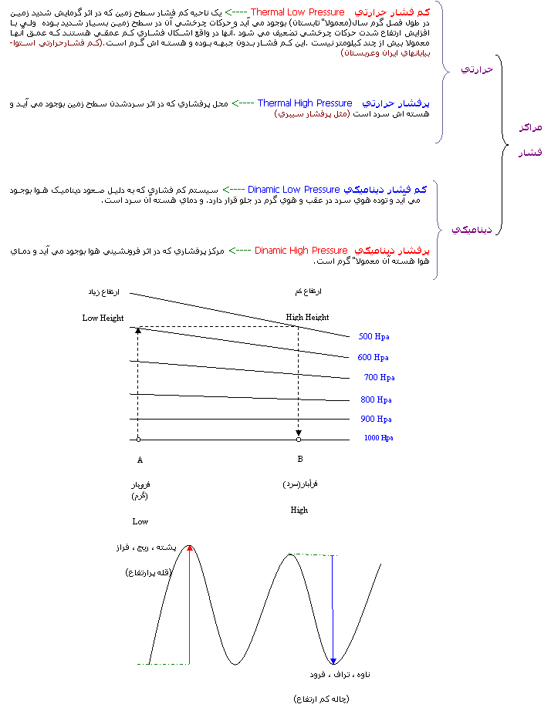
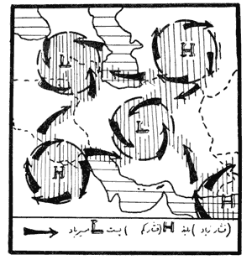

Slide 15
تغییرات فشار
تغییرات عمودی فشار
تغییرات افقی فشار

Slide 16
تغییرات عمودی فشار
در مباحث قبلی گفتیم که فشار هوا در هر نقطه از سطح زمین عبارت است از وزن ستون هوایی که روی آن قسمت از زمین قرار گرفته است تقسیم بر مساحت سطح مورد نظر. با توجه به تعریف، ملاحظه می شود که میزان فشار در سطح زمین حداکثر مقدار خود را داشته و هر چند از سطح به طرف ارتفاعات بالاتر حرکت می کنیم، از فشار هوا کاسته می شود چرا که با افزایش ارتفاع، وزن ستون هوایی که روی نقطه موردنظر قرار گرفته است،کاهش می یابد و در نتیجه طبیعی است که فشار هوا نیز با افزایش ارتفاع کاهش یابد.

Slide 17
نظر به این که هوا یک گاز تراکم پذیر است، در لایه های پائین که فشار بیشتری از هوا را متحمل می شوند، میزان چگالی هوا بیشتر بوده و با حرکت به سمت لایه های بالا از میزان چگالی هوا کاسته می شود. میزان کاهش فشار با ارتفاع متناسب نبوده و میزان کاهش فشار در ارتفاعات مختلف متفاوت است به طوریکه میزان آن با افزایش ارتفاع ، کاهش می یابد. به عنوان مثال در مجاورت سطح دریا میزان کاهش فشار به ازای هر کیلومتر افزایش ارتفاع ، حدود 115 میلی بار است در حالیکه در ارتفاع ده کیلومتری، این میزان به 38 میلی بار در هر کیلومتر کاهش پیدا می کند و در ارتفاع 20 کیلومتری که هوا شدیدا رقیق است ، میزان کاهش فشار با افزایش ارتفاع ، چیزی حدود 6 میلی بار در هر کیلومتر است.

Slide 18
تغییرات افقی فشار
برای اینکه بتوانیم توزیع افقی فشار را بررسی کنیم از خطوط همفشار (Isobar) استفاده می کنیم.
خطوط همفشار، مکان هندسی نقاط از یک سطح افقی هستند که فشار در سرتاسر آنها باهم برابر است. از آنجا که در منطقه ایستگاههای با ارتفاعات مختلف وجود دارد، بایستی که ابتدا فشار آنها را به سطح دریاها تبدیل نموده و سپس خطوط هم فشار برای منطقه ترسیم گردند. مجموعه منحنی های همفشار را میدان فشار یا نقشه توزیع فشار می گویند.
عرض جغرافیایی، پراکندگی دریاها و خشکی ها و اختلاف درجه حرارت بین نواحی مختلف، از مهمترین عواملی هستند که روی توزیع افقی فشار موثرند.
فاصله خطوط همفشار را در نقشه های هواشناسی، 5 میلی بار می گیرند. از آنجا که فشار در ساعات 0، 6، 12 و 18 به وقت گرینویچ اندازه گیری می شود، بایستی برای هر کدام از این ساعات نقشه جداگانه ای ترسیم گردد.
از مهمترین مشخصات همفشارها این است که از روی آنها می توان مراکز کم فشار و پرفشار را که روی آب و هوای منطقه تاثیر بسزائی دارند، تشخیص داد. خطوط همفشار نیز همانند خطوط هم ارتفاع، هیچ وقت همدیگر را قطع نمی کنند.

Slide 19
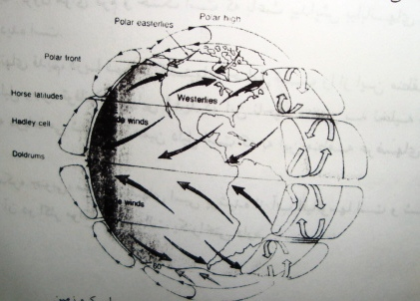
کمربندهای فشاری در جهان
کره زمین توسط یک سری کمربندهای فشاری احاطه شده است که موقعیت آنها در اثر تغییرات بادو درجه حرارت که خود تابعی از تابش خورشیدی و زمان است، در فصول مختلف تغییر می کند.
به طور کلی مهمترین کمربندهای فشاری که کره زمین را احاطه کرده اند به شرح زیر می باشند:
آرامگان استوایی
پرفشارهای جنب حاره (عرضهای اسبی)
کم فشارهای جنب قطبی
پرفشارهای قطبی

Slide 20
آرامگان استوایی
دراین ناحیه بادهای تجارتی مطابق شکل قبل از سمت جنوب شرقی و شمال شرقی به صورت همگرا می وزند. در این ناحیه غالبا هوای ساکن حاکم است و صعود هوای مرطوب باعث پیدایش ابرهای کومولوس و کومولونیمبوس می شود که منشاء بارانهاي رگباری شدید در این منطقه می باشند. این پدیده ها در فصولی که آفتاب در سمت الراس باشد، شدیدتر هستند. این منطقه را از آن جهت آرامگان گویند که سطح دریاها در این منطقه به صورت صاف و براق است و عمده حرکات هوا در این ناحیه قائم ولی با بادهای سبک و متغیر همراه است. به همین دلیل است که این منطقه را منطقه بادهای آرام استوایی هم می گویند. بعداز ظهرها در این منطقه به دلیل بالا رفتن دمای هوا و صعود بی در رو هوا، رگبارهای شدیدی مشاهده می شوند

Slide 21
                پرفشارهای جنب حاره (عرضهای اسبی)
این کمربند پر فشار در عرضهای حدود 30 درجه، در هر دو نیمکره شمالی و جنوبی دیده می شود. پرفشارها در این ناحیه در نتیجه نزول هوایی که به صورت بی در رو گرم می شود، ایجاد می شوند. از خصوصیات این ناحیه می توان هوای صاف و آفتابی همراه با رطوبت نسبی پائین را نام برد.
در نتیجه نزول هوای گرم و خشک است که باعث پیدایش بیابانهای بزرگ در این ناحیه گردیده است.
در زمانهای قدیم، دریا نوردان کشتیهای حامل اسب را از این منطقه عبور می دادند به دلیل وجود طوفانهای دریایی شدید در این ناحیه، مجبور به تخلیه قسمتی از بار خود به دریاها می شدند. به همین دلیل است که به این منطقه عرضهای اسبی می گویند.
در نیمکره جنوبی، منطقه عرضهای اسبی پوشیده از آب اقیانوسها است و شرایط آب و هوایی آن در اکثر مواقع سال، حالت یکنواختی دارد.

Slide 22
کلاهک های پرفشار قطبی
این کلاهک ها شامل مراکز پرفشاری است که در منطقه قطبی و در هر دو نیمکره حاکم هستند. این مراکز پرفشار طی فصول مختلف تغییر می نمایند و به عبارتی تابع فصول سال هستند. علت نامگذاری اینها به نام کلاهک پرفشار، به دلیل میانگین فشار بالای این مناطق است.

Slide 23
کمربندهای کم فشارهای جنب قطبی
  در عرضهای نزدیک قطب و در هر دو نیمکره، کم فشارهایی وجود دارند که هنگام زمستان عمدتا در اقیانوس آرام شمالی و اقیانوس اطلس شمالی بسیار بارز بوده و به نامهای الئوسن و ایسلند معروفند.
این مراکز فشار تابستان ها ضعیف می شوند تا آنجا که کم فشار آلئوسن تقریبا از بین می رود و کم فشار ایسلند نیز فوق العاده ضعیف می گردد. مراکز کم فشار در نیمکره جنوبی به دلیل غلبه اقیانوسها، تغییرات کمتری را نشان می دهد.

Slide 24
تغییرات زمانی فشار
تغییرات شبانه روزی
تغییرات سالانه

Slide 25
تغییرات شبانه روزی فشار
منحنی تغییرات فشار در طول شبانه روز دارای دو نقطه اوج و دو نقطه قعر می باشد، به این ترتیب که فشار هوا از ساعت 4 به وقت محلی تا ساعت 10 صبح افزایش می یابد و بعد از آن میزان فشار تا ساعت 16 کاهش یافته و پس از آن دوباره روند صعودی به خود می گیرد و تا ساعت 22، میزان فشار افزایش پیدا می کند. مجددا از ساعت 22 تا 4 صبح روز بعد، روند نزولی خود را طی می کند.
با این تفاسیر، حداکثر فشار شبانه روزی هوا در ساعت 10 صبح و 10 شب (ساعت 22 به وقت محلی) اتفاق می افتد و حداقل آن در ساعات4 صبح و 4 بعداز ظهر (ساعت 16 به وقت محلی) رخ می دهد.

Slide 26
نوسانات شبانه روزی فشار در عرضهای پائین، مثلا در عرضهای نزدیک استوا بسیار مشخص و بارز بوده و به 3 میلی بار می رسد در حالیکه در عرضهای بالاتر، میزان آن قابل ملاحظه نیست و فقط در میانگین های ساعتی ماهانه که برای دوره های طولانی مدت محاسبه شده اند، قابل مشاهده است. بنابراین تغییرات شباه روزی فشار تابع عرض جغرافیایی است، به طوری که میزان آن از حدود 9/3 میلی بار برای عرض صفر درجه (استوا) تا حدود 4/0 میلی بار برای عرضهای 40 درجه تغییر می کند. در عرضهای بالاتر از 40 درجه، دامنه شبانه روزی فشار به مراتب کمتر از 4/0 می باشد و در نواحی قطبی مقدار آن بسیار کم است.

Slide 27
برخی مواقع ملاحظه می شود که در یک منطقه، در طول شبانه روز فشار هوا به میزان بسیار زیاد تغییر می کند. این پدیده ناشی از عبور سیستمهای جوی از منطقه در طول شبانه روز موردنظر می باشد. به عنوان مثال عبور توده های هوای سرد و گرم از روی منطقه، باعث این تغییرات می شود.
در برخی موارد، فشار در طول چند روز افزایش یا کاهش منظمی را از خود نشان می دهد. این پدیده در اثر عبور میدانهای فشار (کم فشارها و پرفشارها) از منطقه بوجود می آید.

Slide 28
تغییرات سالانه فشار
تغییرات سالانه فشار از نقطه ای به نقطه دیگر فرق می کند. برای عرضهای میانه می توان گفت که در روی خشکیها میانگین فشار در تابستان کم و در زمستان زیاد است در حالیکه در مورد دریاها عکس قضیه صادق
است.

Slide 29
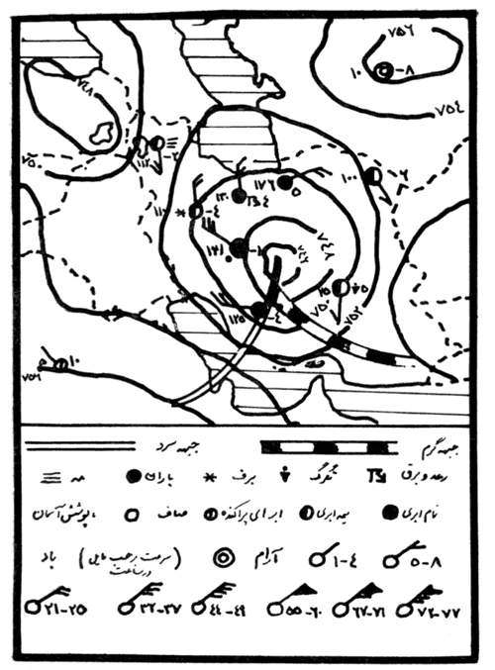
خطوط هم‌فشار (آیسوبار)
آیسوبار خطی را گویند كه كلیۀ محلها و شهرهایی را كه دارای فشار مساوی هستند (البته پس از محاسبۀ ارتفاع زمین و عرض جغرافیایی) بهم متصل نمایند. ترسیم آیسوبارها در روی نقشه‌های اقلیمی قسمت اعظم كار هواشناسی را تشكیل می‌دهد.
وقتی فشار هوای ایستگاههای فرعی به مركز هوا‌شناسی مخابره شد مقدار فشار در كنار هر شهر نوشته می‌شود و پس از تكمیل گزارشها نواحی هم‌فشار را بهم متصل نموده و مراكز فشار كم و زیاد به دست مي‌‌آید.

Slide 30
منابع:
www.jahangostarco.com
www.ngdir.ir

Slide 31

سپاس از همراهیتان

